Slide 1








Интерактивная карта "Русские усадьбы Тульской области"
Санкина
Анастасия Алексеевна

Slide 2

АКТУАЛЬНОСТЬ ПРОЕКТА
1
На сегодняшний день, благодаря росту популярности внутреннего туризма, усадебная культура осознается как «глубоко национальная черта отечественной культуры» и важная часть культурно-исторического наследия Российской Федерации.
2
Недостаток полной структурированной информации обо всех усадьбах Тульской области, и этот проект решает эту проблему.
3
Для увеличения интереса к русским усадьбам используются современные IT-технологии, которые расширяют возможности как для экскурсантов, так и для организаций, предоставляющих данные услуги.

Slide 3
ПРОБЛЕМА, КОТОРУЮ РЕШАЕТ ПРОЕКТ
В последние годы в России внутренний туризм активно развивается и играет значительную роль в экономическом развитии страны. А русская усадьба является одним из важных и фундаментальных явлений отечественной культуры. Однако в настоящее время существует проблема недостатка структурированной информации обо всех существующих памятниках усадебной культуры Тульской области (вне зависимости от степени их сохранности) в одном источнике информации. Это основная проблема, которая решается в этом проекте. Другими решаемыми проблемами являются: сложность нахождения мест размещения, питания и досуга туристами, которые путешествуют самостоятельно и чрезмерная длительность самостоятельного проложения маршрута по объектам. Кроме того, достаточному количеству туристов, особенно детям, часто кажутся скучными и неинтересными рассказы гидов.

Slide 4

ЦЕЛЕВАЯ АУДИТОРИЯ ПРОЕКТА
Целевой аудиторией являются
Юридические лица:
-малый бизнес (турагентства),
-государственные организации (музеи-усадьбы).
Физические лица:
- туристы разного возраста, пола и образования;
- туристы с детьми (ограничение - дети с 3-х лет);
- жители Тульской области и гости из других регионов.
- Предпочтения: для любителей истории, архитектуры, искусства.

Slide 5
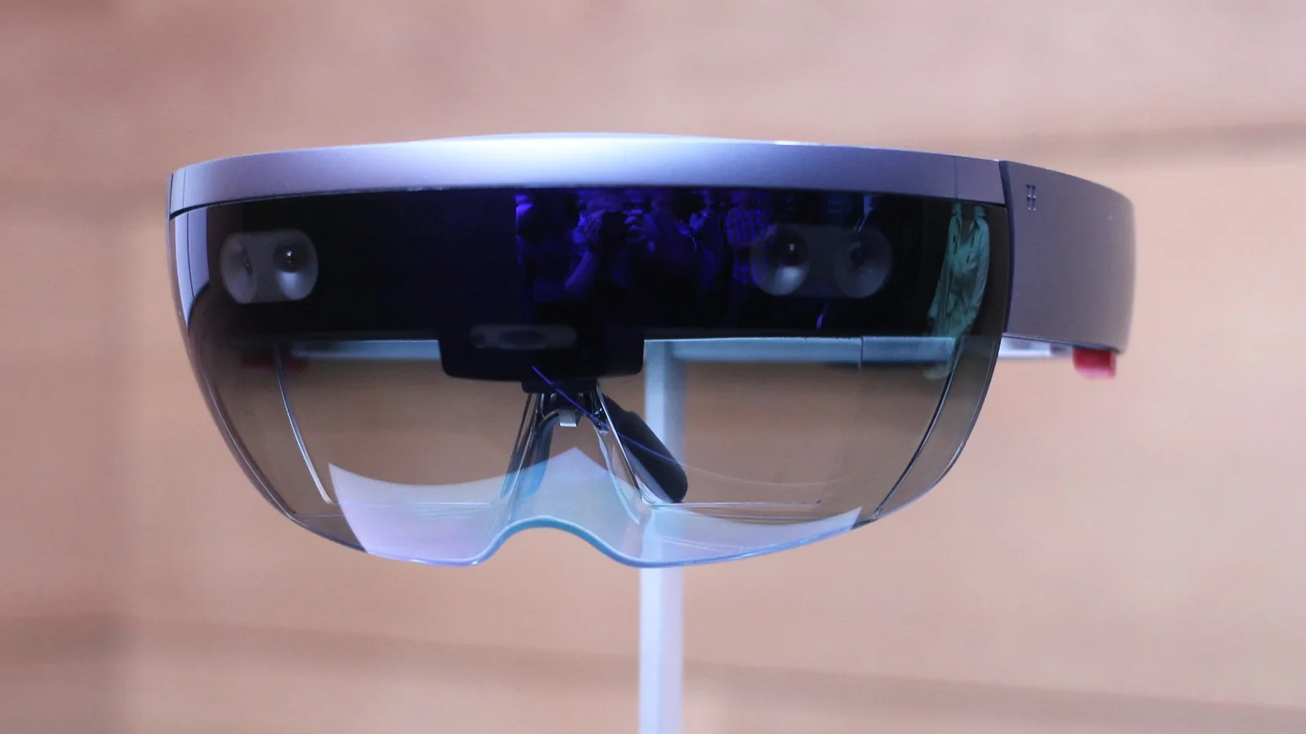

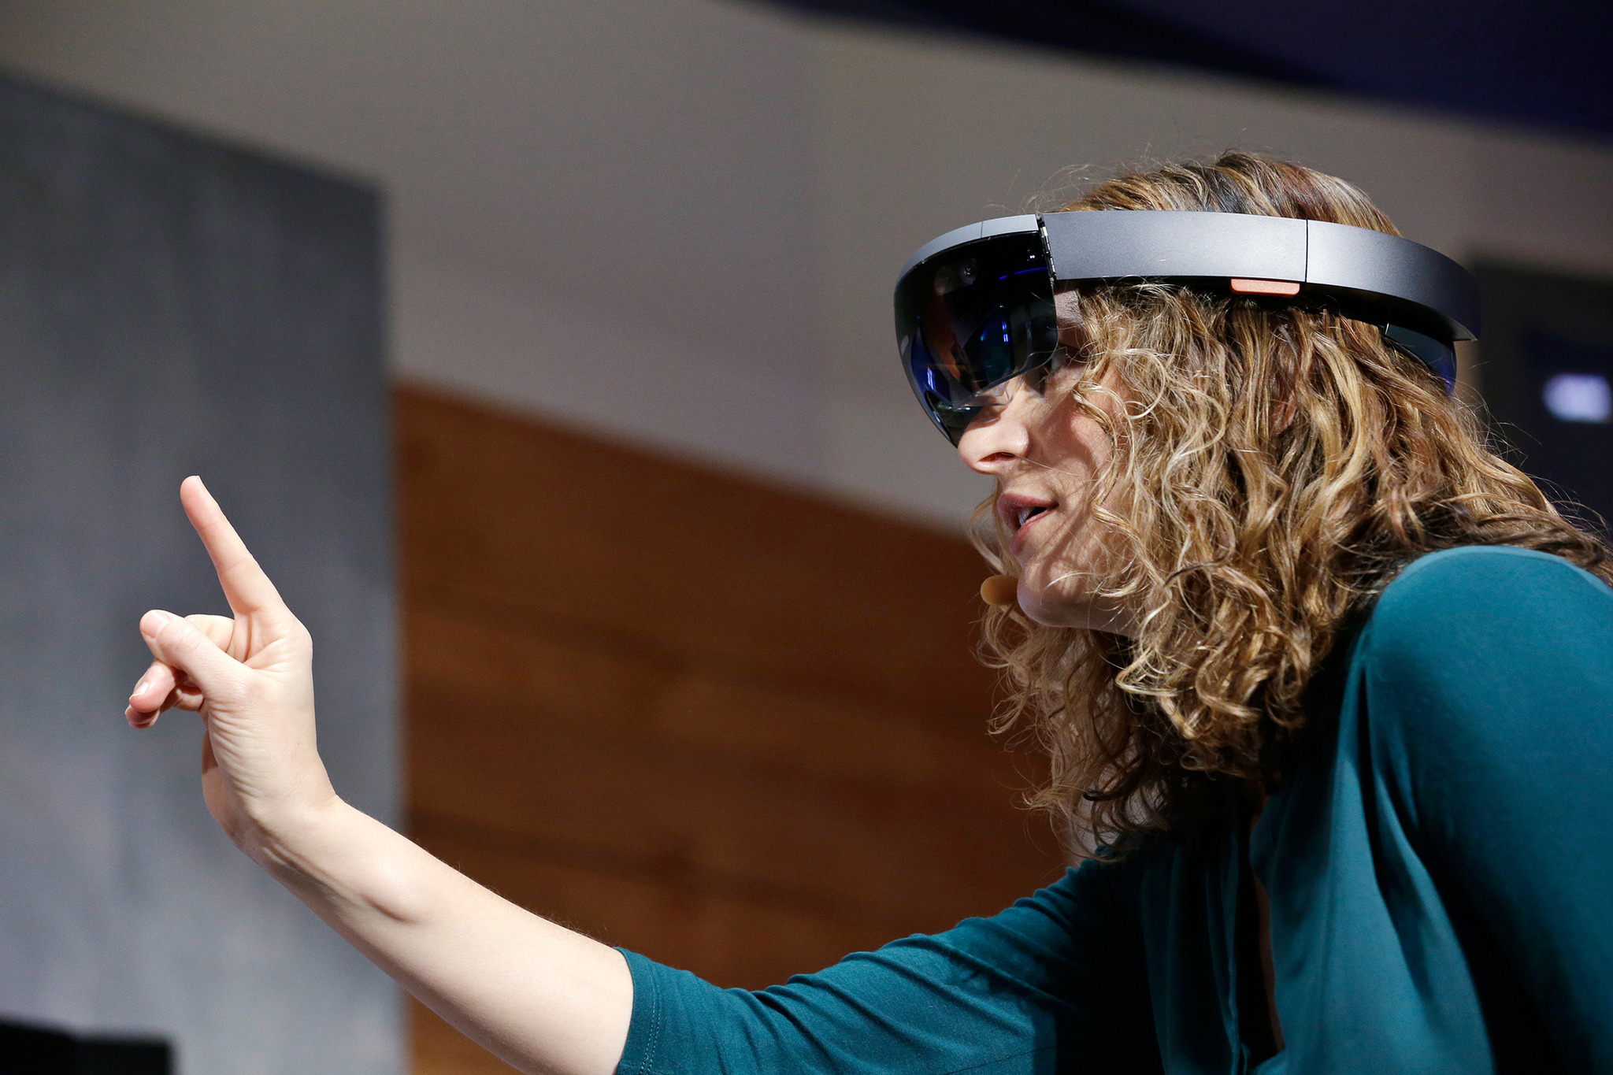
ПРЕДЛАГАЕМОЕ [РЕШЕНИЕ/ПРОДУКТ, РЫНКИ НТИ И ТЕХНОЛОГИИ, КОТОРЫЕ ИСПОЛЬЗУЮТСЯ]
Интерактивная карта усадеб Тульской области и близлежащей инфраструктуры, с функцией автоматического создания авторского маршрута и перехода в приложение смешанной реальности (MR), в котором посетители с помощью очков смешанной реальности смогут "пообщаться" с бывшими обитателями выбранной усадьбы, задавая им вопросы в приложении и "прогуливаясь" с ними по территории.

Slide 6
ЦЕЛЬ ПРОЕКТА
Создание удобной и интуитивно понятной интерактивной карты, которая содержит не только всю информацию по усадьбам Тульской области и инфраструктуру, но и включает возможность создания собственного маршрута, а также посещения и "общения" с бывшими обитателями данного объекта с помощью смешанной (MR) реальности.
1
2
3
используя платформы для создания виртуальной и дополненной реальности создать MR- приложение смешанной реальности "Виртуальный визит в усадьбу Тульской области", чтобы туристы могли "пообщаться" с бывшими хозяевами и гостями этих усадеб.
собрать информацию по всем усадьбам и туристической инфраструктуре Тульской области;
с помощью ГИС-платформы создать интерактивную карту;

Slide 7

[КОНКУРЕНТЫ/РЫНКИ/АНАЛОГИ] И ОТЛИЧИЯ ОТ НИХ
Основные конкуренты:
Vinch Interactive,
Музейные Решения,
Intellectmuseum,
Arttech,
ЯндексКарты
Отличия от них:
Полная информация обо всех усадьбах Тульской области и инфраструктуре рядом находится на одном сайте;
удобство быстрого бронирования билетов, столиков и номеров в гостиницах; возможность автоматического создания авторского маршрута; наличие приложения со смешанной реальностью; возможность "пообщаться" с историческими личностями; простота в использовании продукта.

Slide 8









БИЗНЕС-МОДЕЛЬ ОСТЕРВАЛЬДЕРА
Ключевые партнеры Турагентства; Музей-усадьбы частные и государственные; Разработчики программ; Историки. | Ключевые активности Разработка и обновление программ; Изучение нового материала по усадьбам; Реклама продукта | Ценностные предложения полная информация об усадьбах Тульской области в одном источнике на интерактивной карте; полная информация об близлежащей инфраструктуре; возможность автоматического создания индивидуальных маршрутов; наличие виртуальных гидов в образе исторических лиц; удобство использования сайта и приложения. |  | Отношения с клиентами Условно-бесплатное пользование; Удержание для регулярного сотрудничества; поддержка клиентов через онлайн-чат или электронную почту; регулярные обновления сайта и приложения; возможность для клиентов оставлять отзывы на сайте. | Сегменты потребителей Физические лица (туристы); Музеи-усадьбы, турагентства - как главнейшие поставщики туристических услуг; Официальный сайт производителя продукта; Платформы для продажи приложений.
 | Ключевые ресурсы Работники IT-сферы, маркетологи; Компьютерное оборудование и технологии; Историки; Оборотные средства |  |  | Каналы поставки интеграция с музеями-усадьбами; интеграция с турагентствами; платформы для покупки мобильных приложений; покупка полной версии продукта на официальном сайте разработчика.
Структура издержек Работники IT-сферы; Компьютерное оборудование; Реклама. |  |  | Источники доходов Продажа товаров; Оплата подписки.

Slide 9
SWOT-АНАЛИЗ И РИСКИ
СИЛЫ
СЛАБОСТИ
Наличие информационных технологий, современность, оригинальность, практически полное отсутствие конкурентов, актуальность, направленность на любого потребителя, простота использования, комплексное удовлетворение туристических потребностей.
Специфичность тематики, использование информационных технологий, высокая стоимость проекта
ВОЗМОЖНОСТИ
УГРОЗЫ
Развитие внутреннего туризма, понижение стоимости, развитие новых технологий, государственная поддержка, инвесторы, новые потребности потребителей
Возможные конкуренты, изменение экономической ситуации, сезонный спад

Slide 10
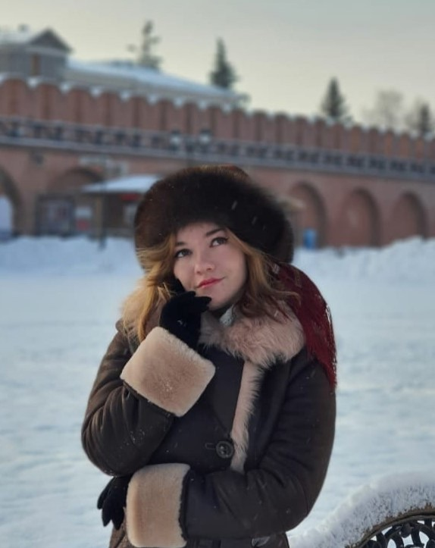
КОМАНДА ПРОЕКТА
Санкина Анастасия

Slide 11

КОНТАКТЫ ЛИДЕРА ПРОЕКТА
Санкина
Анастасия Алексеевна
+7 95092709902
Email
vjzgjxnflkzltkf@mail.ru
[ФОТО ЛИДЕРА]

